Slide 1
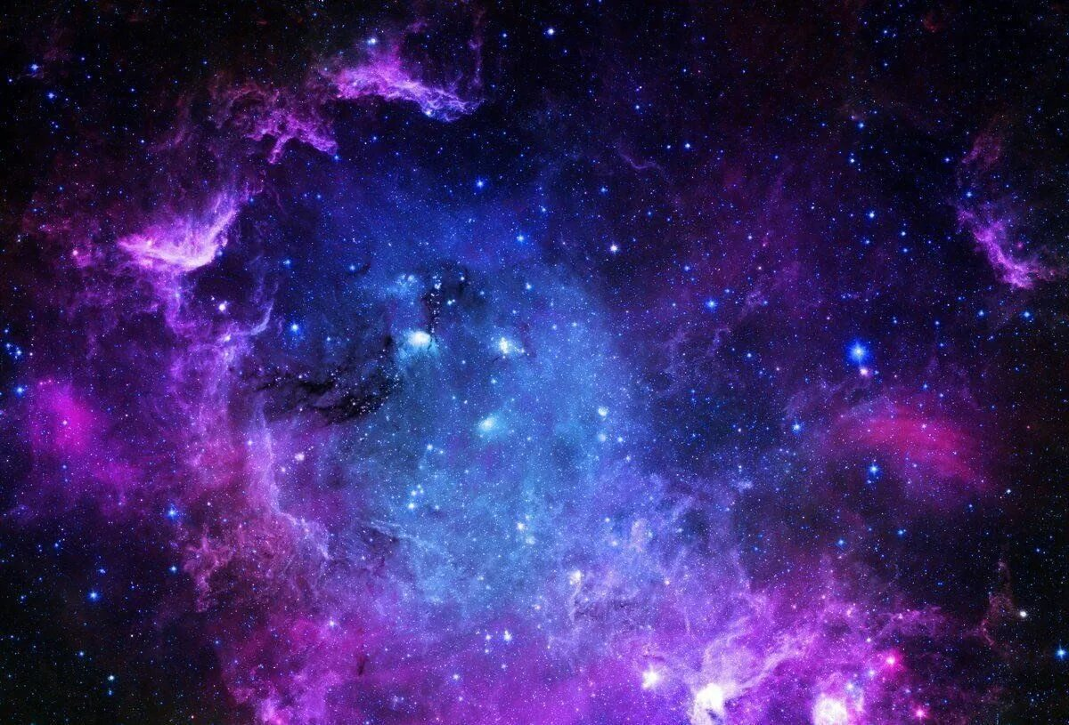
Путешествие по космосу
Муниципальное автономное дошкольное образовательное учреждение
«Детский сад №385» г. о. Самара
Лексическая тема: Космос
Составила: учитель – логопед
Фомина Екатерина алексеевна

Slide 2
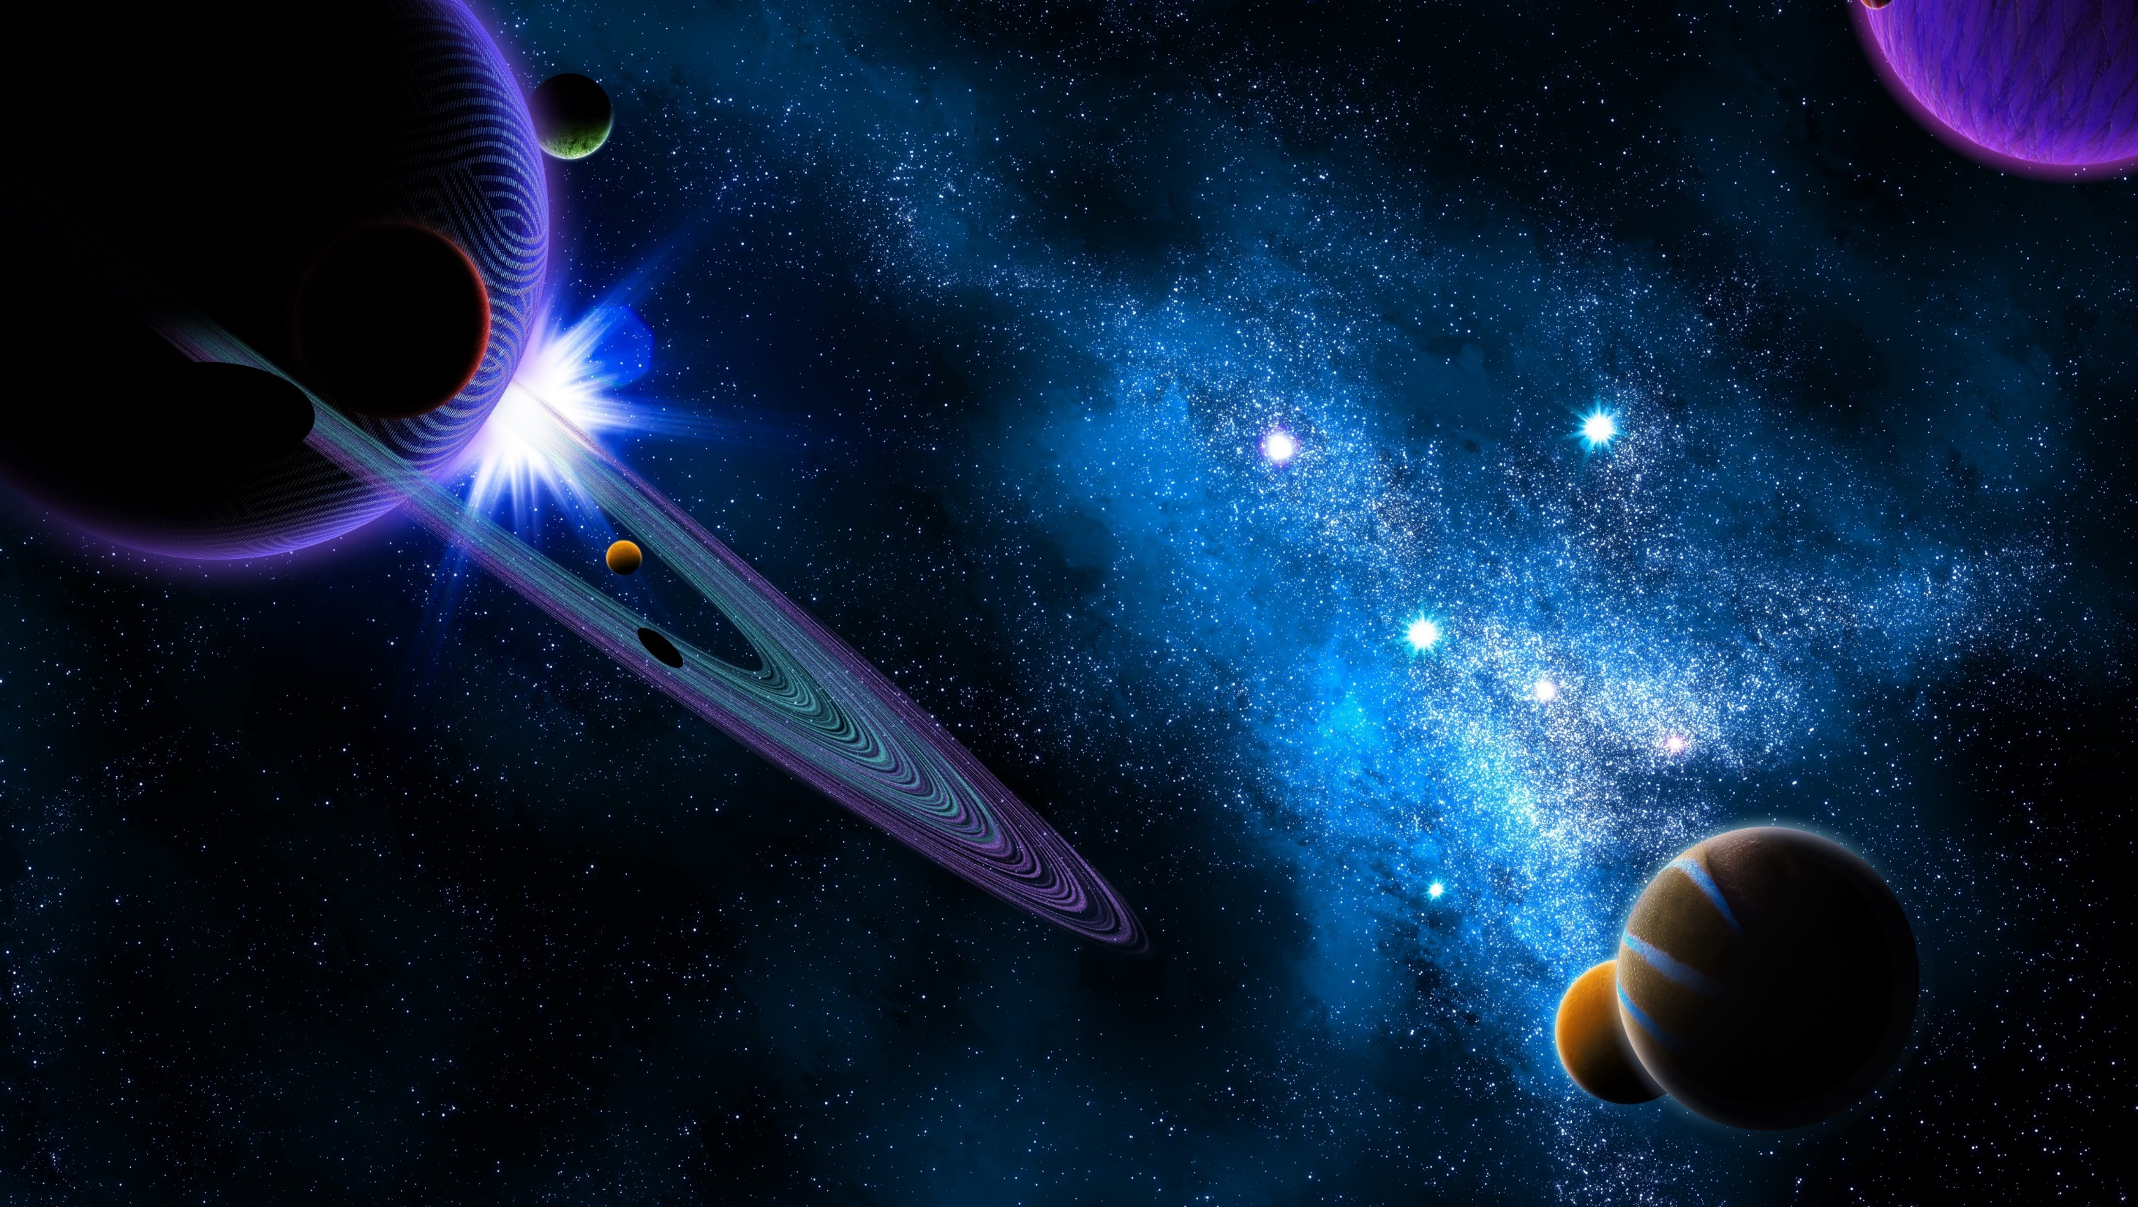
Возрастная категория: дети подготовительной группы ( 6-7 лет)
Образовательная область: социально-коммуникативное развитие, речевое развитие.
Программное содержание:
- Развитие активного и пассивного словаря
- Формирование грамматического строя речи
- Развитие фонематического слуха
- Развитие общей моторики

Slide 3
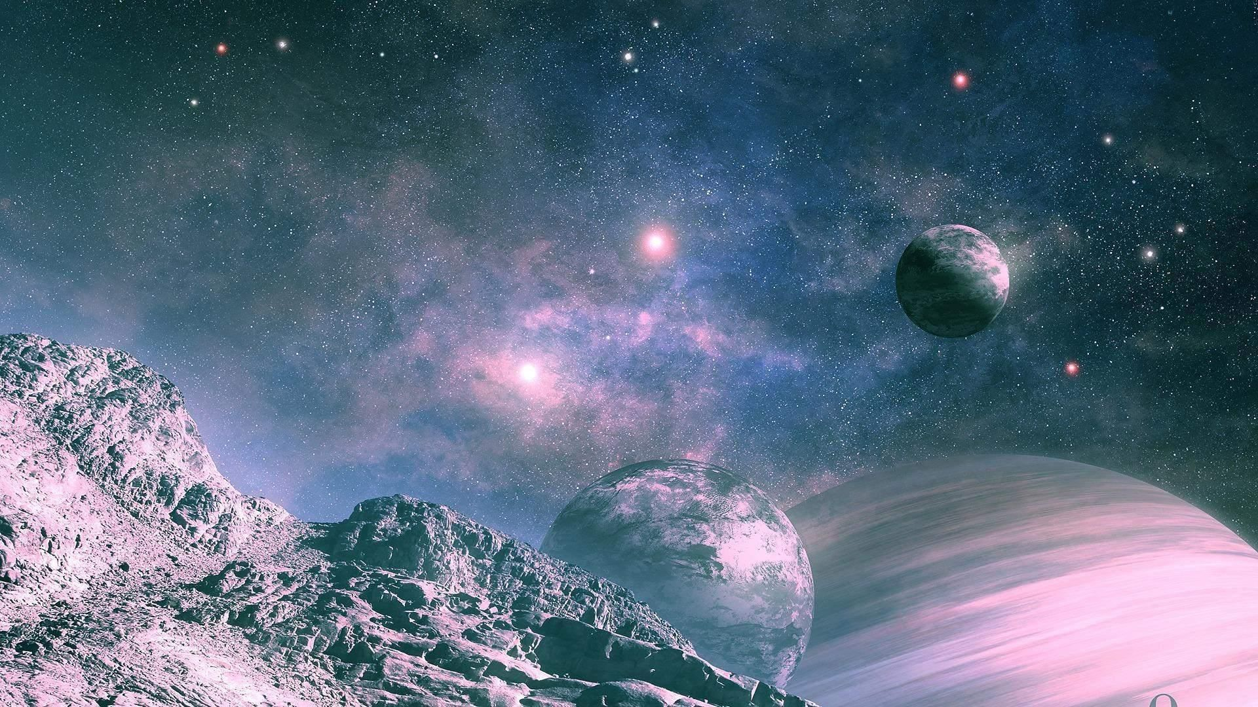

Slide 4
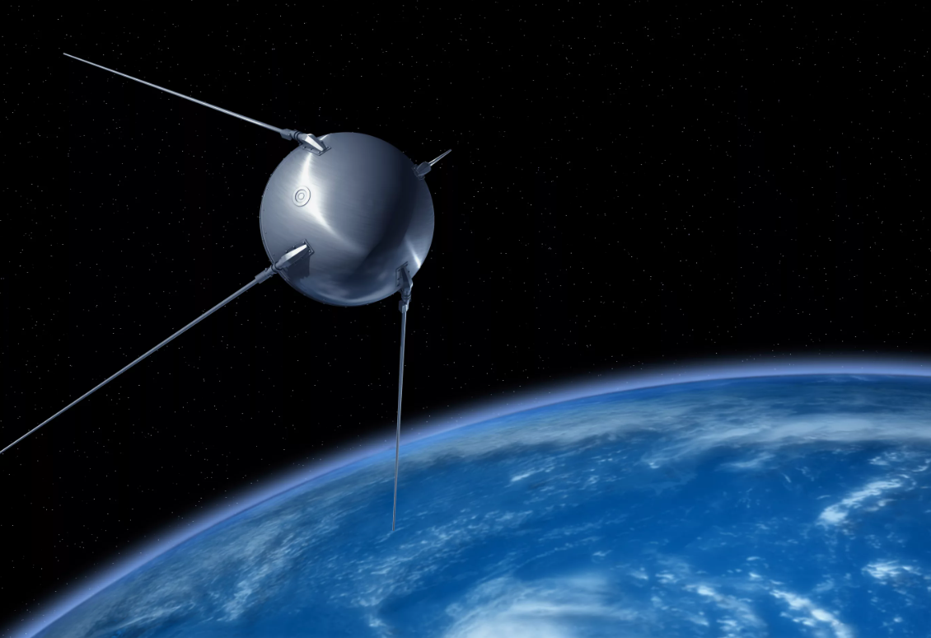
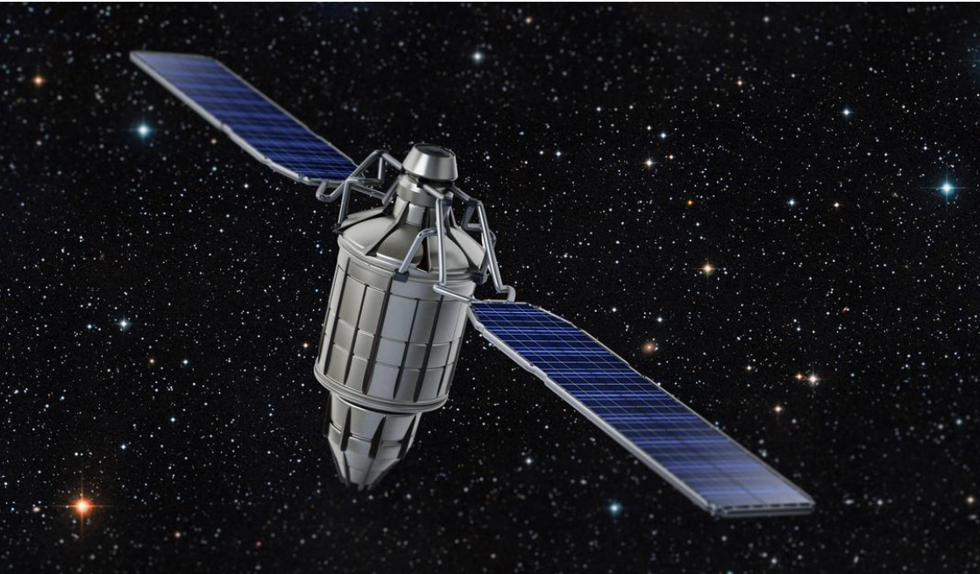
Спутник

Slide 5
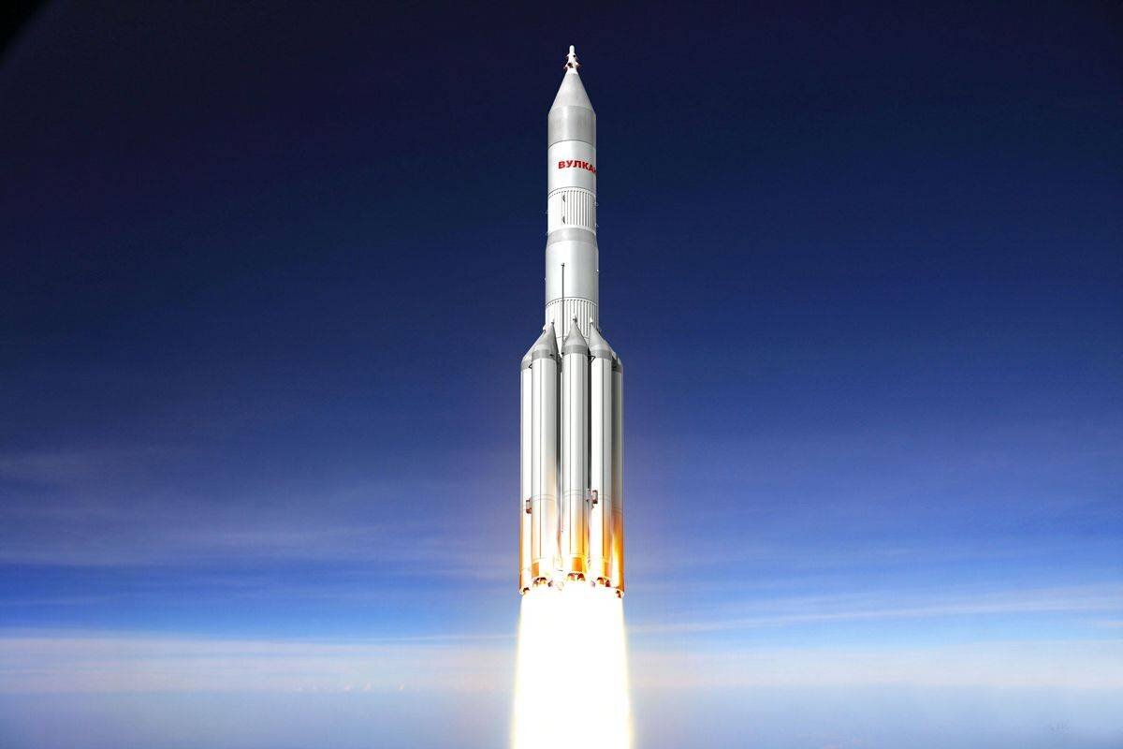
Ракета

Slide 6
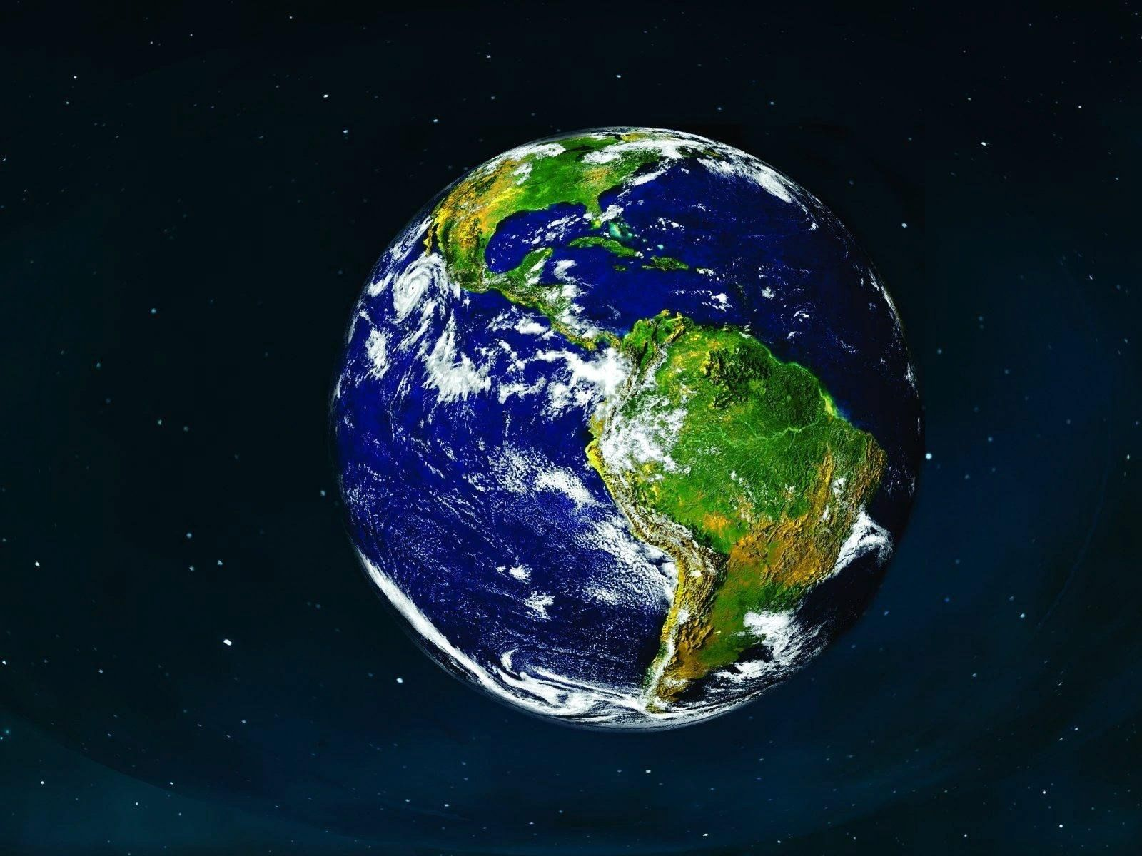
Земля

Slide 7
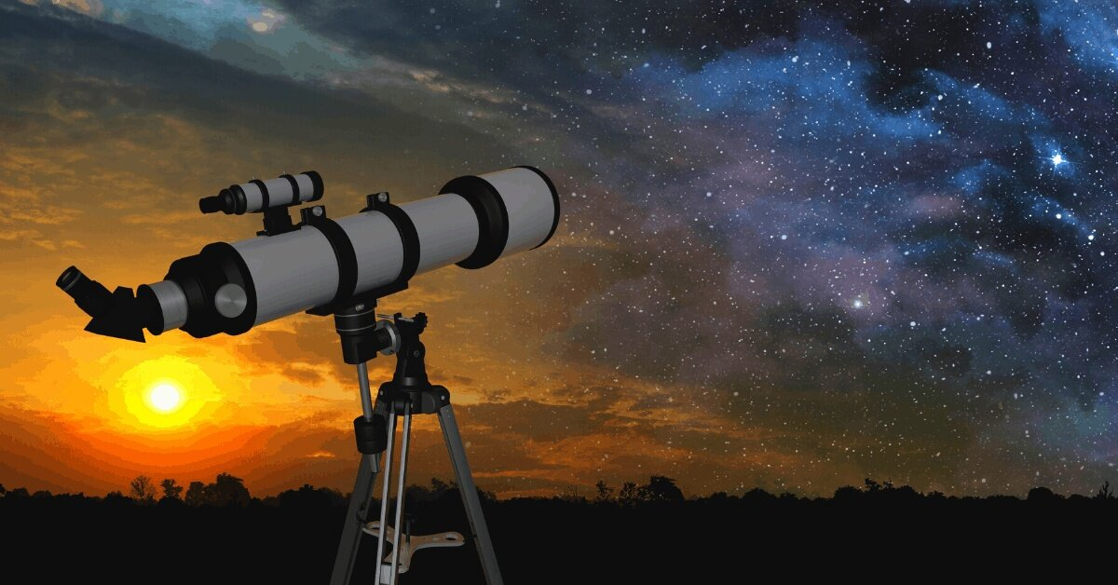
Телескоп

Slide 8
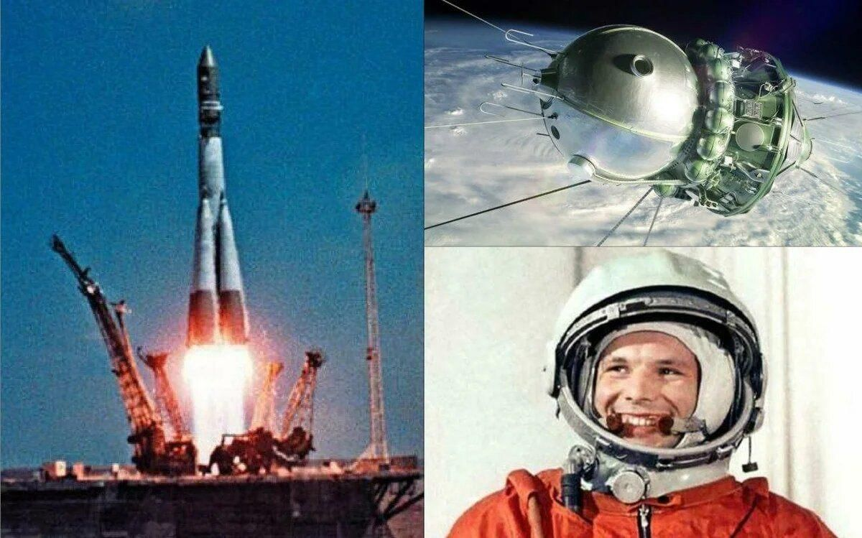
Юрий Гагарин

Slide 9
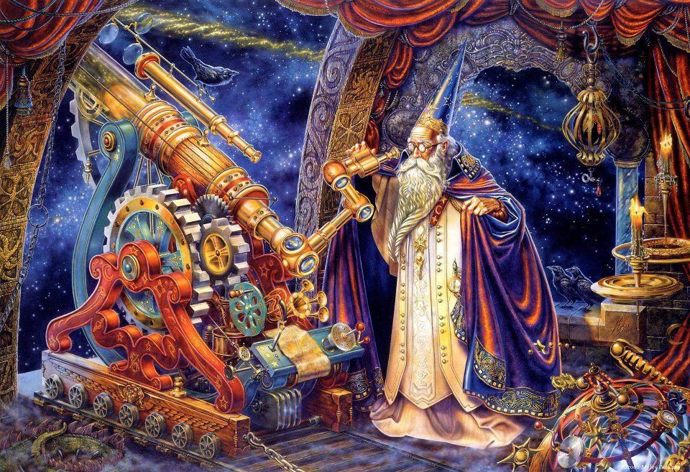
Звездочет

Slide 10
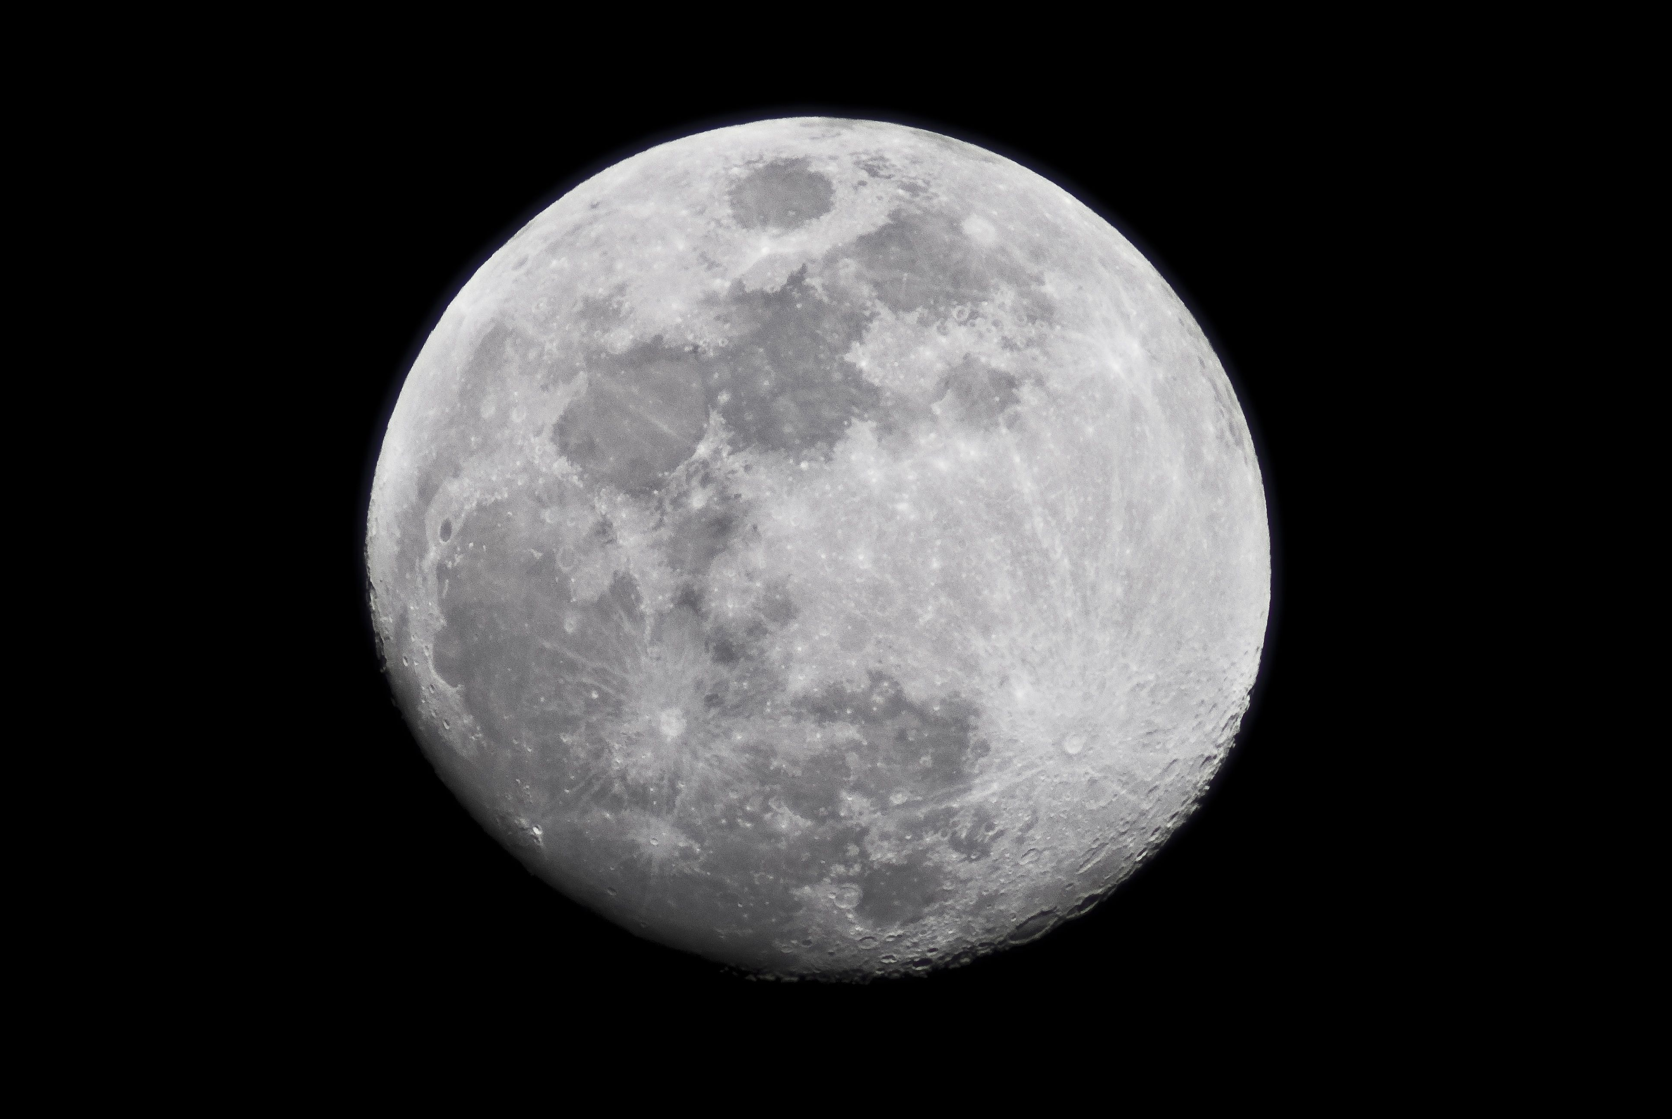
Луна

Slide 11
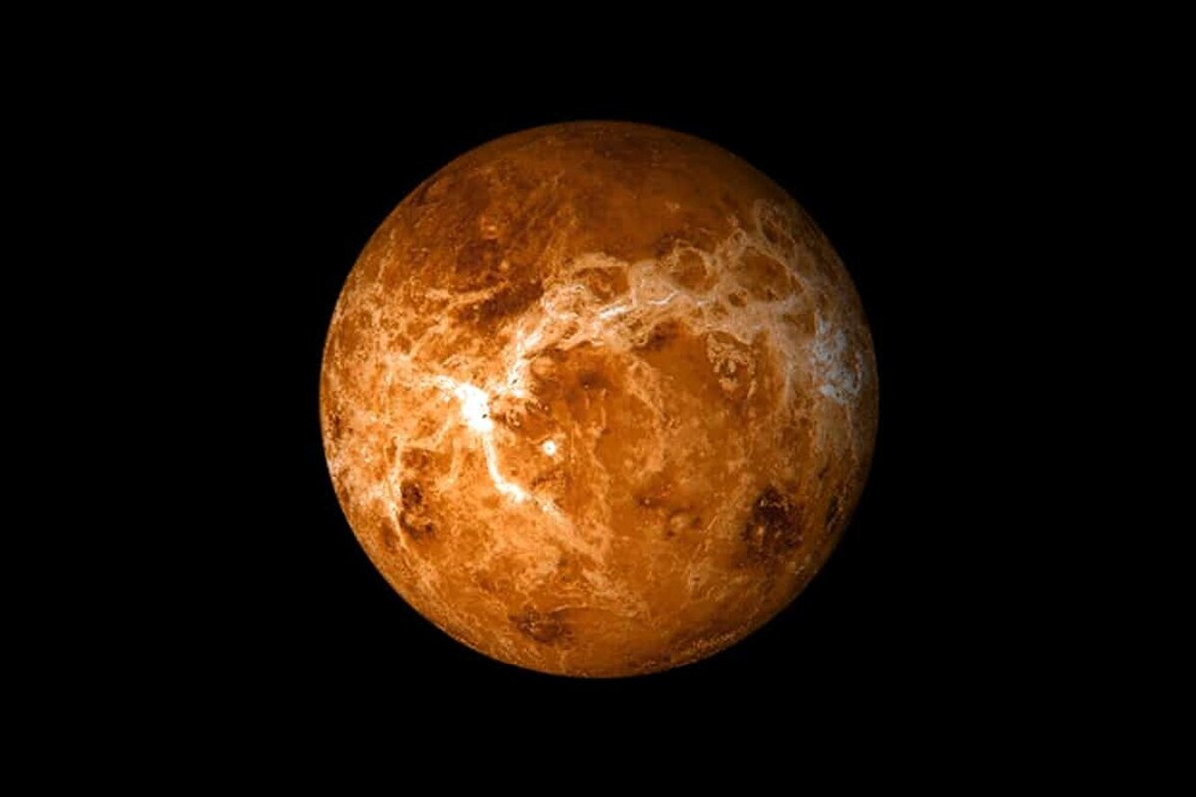
Меркурий

Slide 12
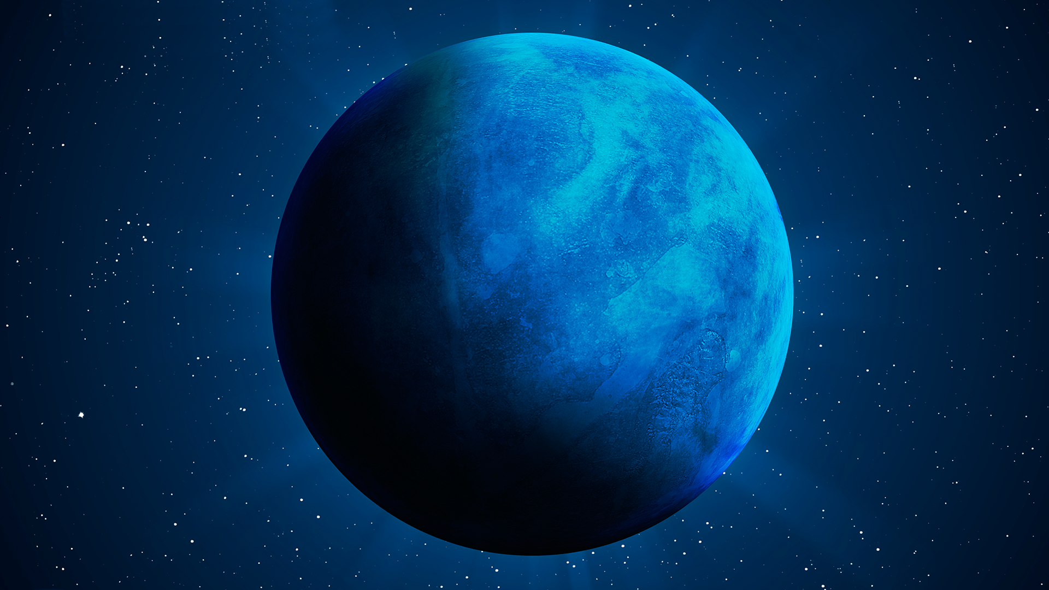
Плутон

Slide 13
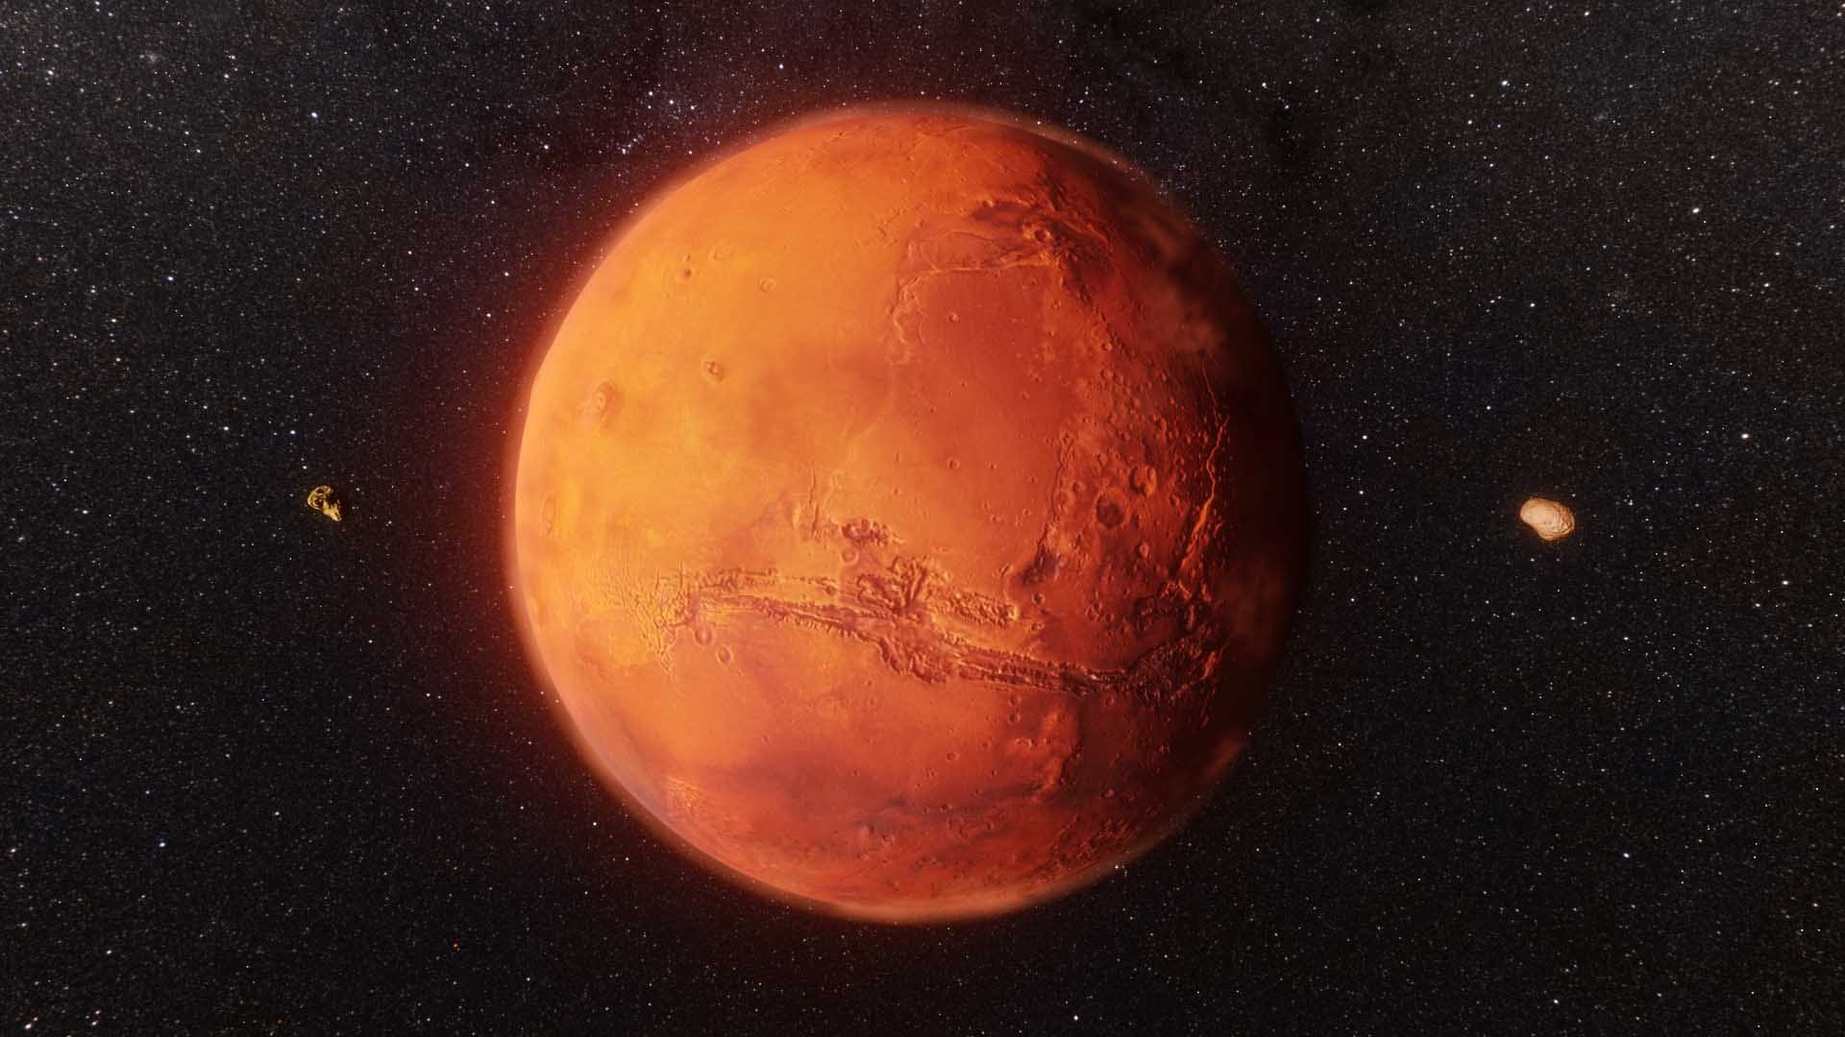
Марс

